Slide 1
ระบบให้คำแนะนำในการเลือกวิชาเรียน
(Study Planner)

Slide 2
Team
Domain Expert :
  หลักสูตรการศึกษาระดับปริญญาตรี
  ฝ่ายทะเบียน มหาวิทยาลัยเกษตรศาสตร์
  รุ่นพี่
Knowledge Engineering : ประยุกต์ & ธีรพล
Programmer: จตุภูมิ & พงศกร
End-user: นิสิตวิศวกรรมคอมพิวเตอร์ (ระยะเริ่มต้น)
Expert System Shell : CLIPS

Slide 3
วัตถุประสงค์
เพื่อช่วยในการตัดสินใจเลือกวิชาเรียนของนิสิต ที่อาจจะขาดประสบการณ์ในการวางแผนการลงวิชาเรียน

Slide 4
ใครได้รับประโยชน์
นิสิต นักศึกษาในระดับปริญญาตรี
อาจารย์ที่ปรึกษา (ช่วยลดภาระของอาจารย์ที่ปรึกษา)

Slide 5
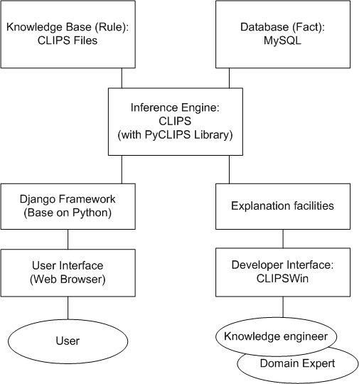








Designed System

Slide 6
ความรู้ที่นำมาใช้
Rule Base
Frame
Heuristic Search

Slide 7
จุดเด่น
เป็นระบบที่ไม่เคยมีมาก่อน
เป็น Web Application ทำให้เข้าถึงได้ง่าย
  ผู้ใช้บริการ
  ผู้ให้ข้อมูล (Fact) เพิ่มเติมสำหรับระบบ

Slide 8
ขั้นตอนการดำเนินโครงการ
ศึกษาข้อมูลหลักสูตรการศึกษาระดับปริญญาตรีในประเทศไทยว่ามีโครงสร้างอย่างไร
ศึกษาการใช้เครื่องมือต่างๆ ดังนี้
  CLIPS
  Django
  Python
  PyCLIPS
  MySQL
ออกแบบโครงสร้างของ frame ในลักษณะ Model ของ Django เพื่อเก็บ Facts ใน Database
ออกแบบโครงสร้างการทำงานของโปรแกรม
ออกแบบ rules (Knowledge Base)
implement
ทดสอบและแก้ไข

Slide 9
DEMO

Slide 10
แนวทางการพัฒนาต่อ
วิเคราะห์สายการเรียนเพื่อจัดกลุ่มรายวิชา
ระบบ Semi-Auto
เชื่อมโยงระบบเข้ากับระบบของ มหาวิทยาลัย เพื่อ
  นำข้อมูลผลการเรียนมาวิเคราะห์ความถนัด
  ช่วยวิเคราะห์ข้อมูลแทนอาจารย์ที่ปรึกษา
  มหาลัยจัดเตรียมจำนวน sec ได้ตามที่นิสิตต้องการ

Slide 11

